Slide 1

巿場長期只有上漲
Clubhouse 輕鬆 聊 投資
CLEC 投資理財頻道
2026年5月16日
Youtube 影片編號00565

Slide 2
在中國的朋友，如果你們需要檔案用email與我聯絡，（每週六的講義不要找我要，螢幕都有講義哪容）其他像「新人葵花寶典」或者是「ＣＬＥＣ理財聖經」或者是我們「價值10億元的投資講座」文字檔和其他資料，我可以將iCloud 檔案連結給你們在中國就可以下載。我們頻道所有的資料都是公開免費你來找我要我就給你，絕不收費我們不收費的。你也可以來找我要下載連結分享給其他朋友免費下載。
寫email給我
clec.hq.director@gmail.com
chenismoney@gmail.com

Slide 3
以下檔案夾在iCloud 只要有 apple icloud account (只要有email 應該都可以申請蘋果帳號）可以打開檔案夾，並下載檔案！未來我將所有文件都放到這兩個檔案夾，讓全世界任何地區國家都可以免費下載！
如果有其他檔案你需要，而不在分享的「教學資料檔案」讓我知道，我可以放進去檔案夾！
教學資料檔案
https://www.icloud.com/iclouddrive/004wqFA70fguEgubgOH6s0KoA

Slide 4
簡報講義檔案夾
https://www.icloud.com/iclouddrive/0c8Px6-zplYRiR9H3V87uwaFw

Slide 5
有錢立即市價買進，
打死不賣！買完就睡覺。
哪一個字看不懂
不要再問這樣買可以嗎要分批嗎？
更不要說要等是下跌買進，你不是神！
等待是最笨策略！

Slide 6
終身壽險直接解約贖回，自己投資，資產一輩子會增長四個零，你拿回十萬，一輩子會變十億！你自己可以成長成十億百億，何必放在保險公司爛呢？
不樣再問保險借款的事！
不要保險，不要保險，不要保險！
有保險的立即馬上找附近臨櫃解約，無需跟你的保險經紀糾纏！

Slide 7
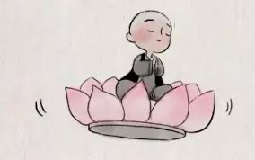
`
市場震盪於我無關！
國際局勢與我無關！
市場分析與我無關！
財務報表與我無關！
經濟局勢與我無關！
所有一切與我無關！
無視市場聲色起浮！
安
心

Slide 8
免責宣告
自2023年7月起，我們已開始註銷「CLEC 教育學院」公司登記與非營利組織程序，並將所有名稱更改為「CLEC 投資理財頻道」，原為「CLEC 投資理財教育學院」。還是會用CLEC ，提醒大家，除非為James Chen本人，否則與我們無關，請勿受騙。
我們影片及相關內容僅供教育目的，無營利行為。我們沒有任何討論群組或社团，如果有人邀请您加入，請小心詐騙。
我們近二十多年來一直致力於義務教學，從未從中獲利。請勿相信任何收費的投資建議。雖然YouTube影片可能出現廣告，但這不是我們所能控制，也不會從中獲利。
我們提供的所有資訊僅為個人經驗分享，並非專業投資顧問（Certified Financial Advisor/Planner）建議。投資決策應基於個人研究，不應僅依賴影片內容。
投資風險高，可能導致重大損失。如果您無法承受短期內超過10%的虧損或幾年內超過20%的下跌， 則建議不要投資。請注意自己的現金流安全，並充分理解我們的投資哲學後再行動。投資需謹慎， 所有決策均需自行負責。

Slide 9
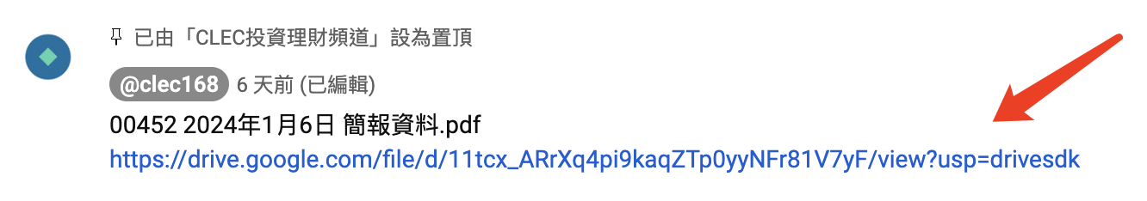
YouTube留言區有我的置頂留言，提供講義下載和相關連結資訊。

Slide 10
投資者永遠極度樂觀！
投資者永遠迎向陽光！
市場終將上漲！
投資需要忍耐！
財富值得等待！

Slide 11
訂閱、留言、按👍、轉發分享
Apple Podcast 記得給五顆 ⭐️
訂閱才能收到市場即時訊息

Slide 12
市場
永遠持續上漲
只漲不跌

Slide 13
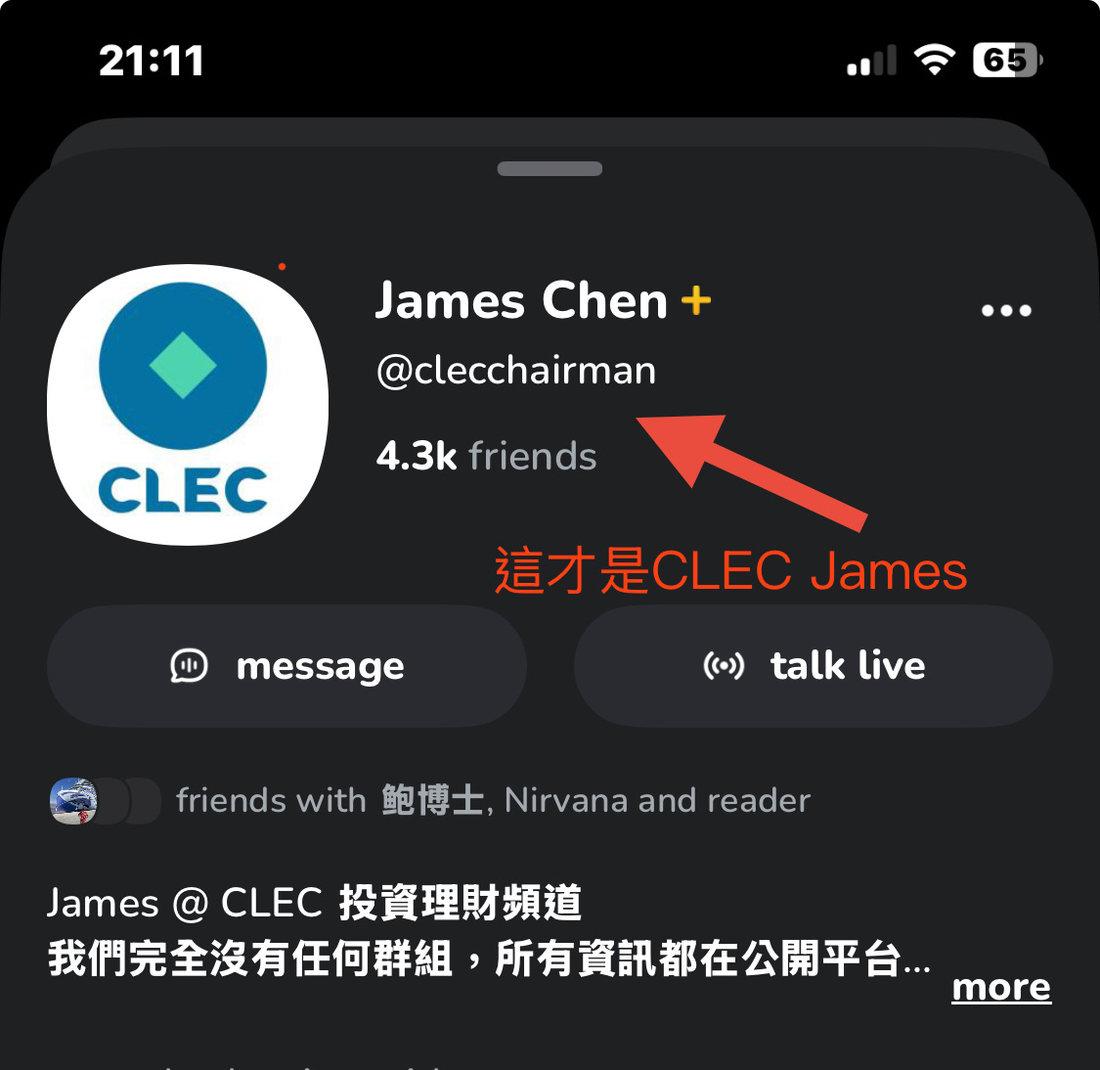
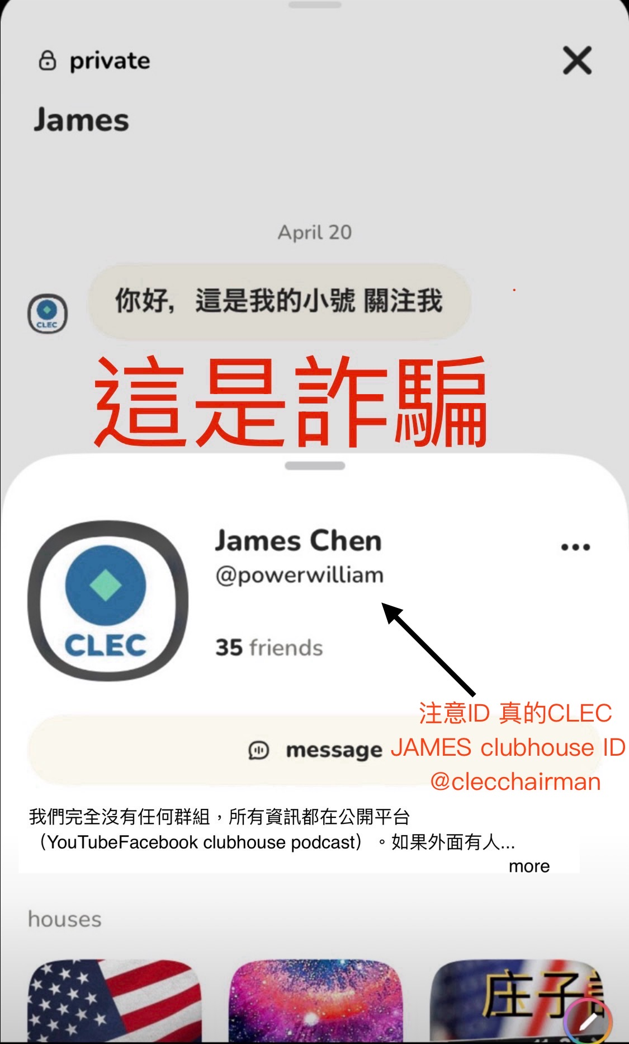
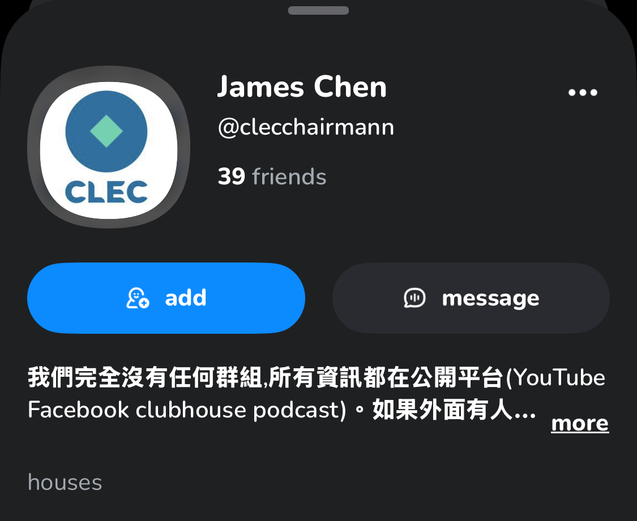
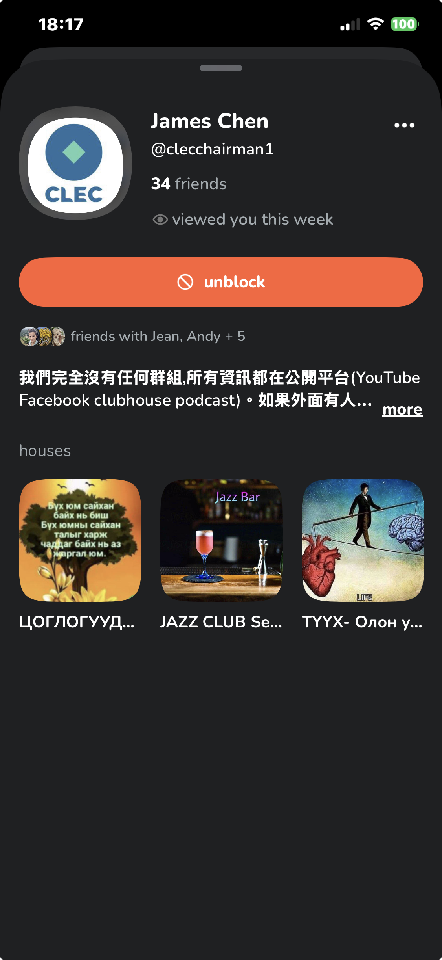
注意clubhouse這位詐騙
這ID是詐騙，他常常改變ID

Slide 14
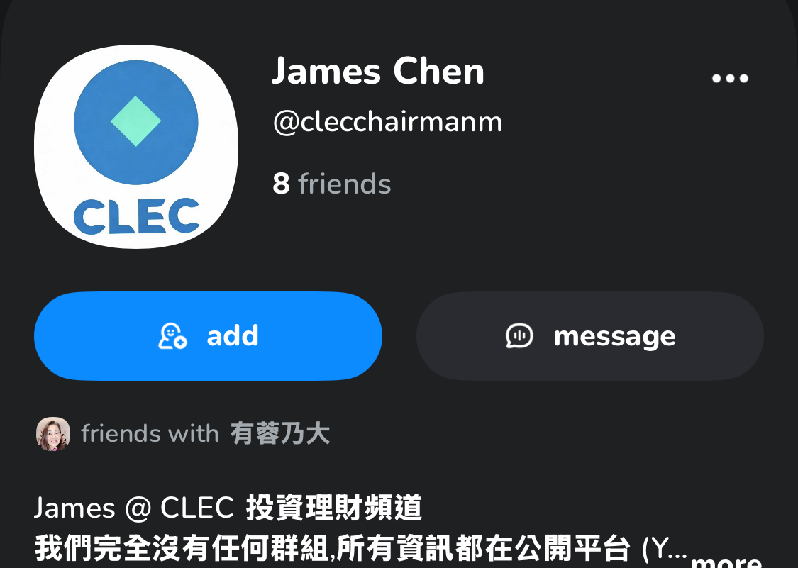
注意clubhouse這位詐騙
這是詐騙新帳戶ID是詐騙，他常常改變ID

Slide 15
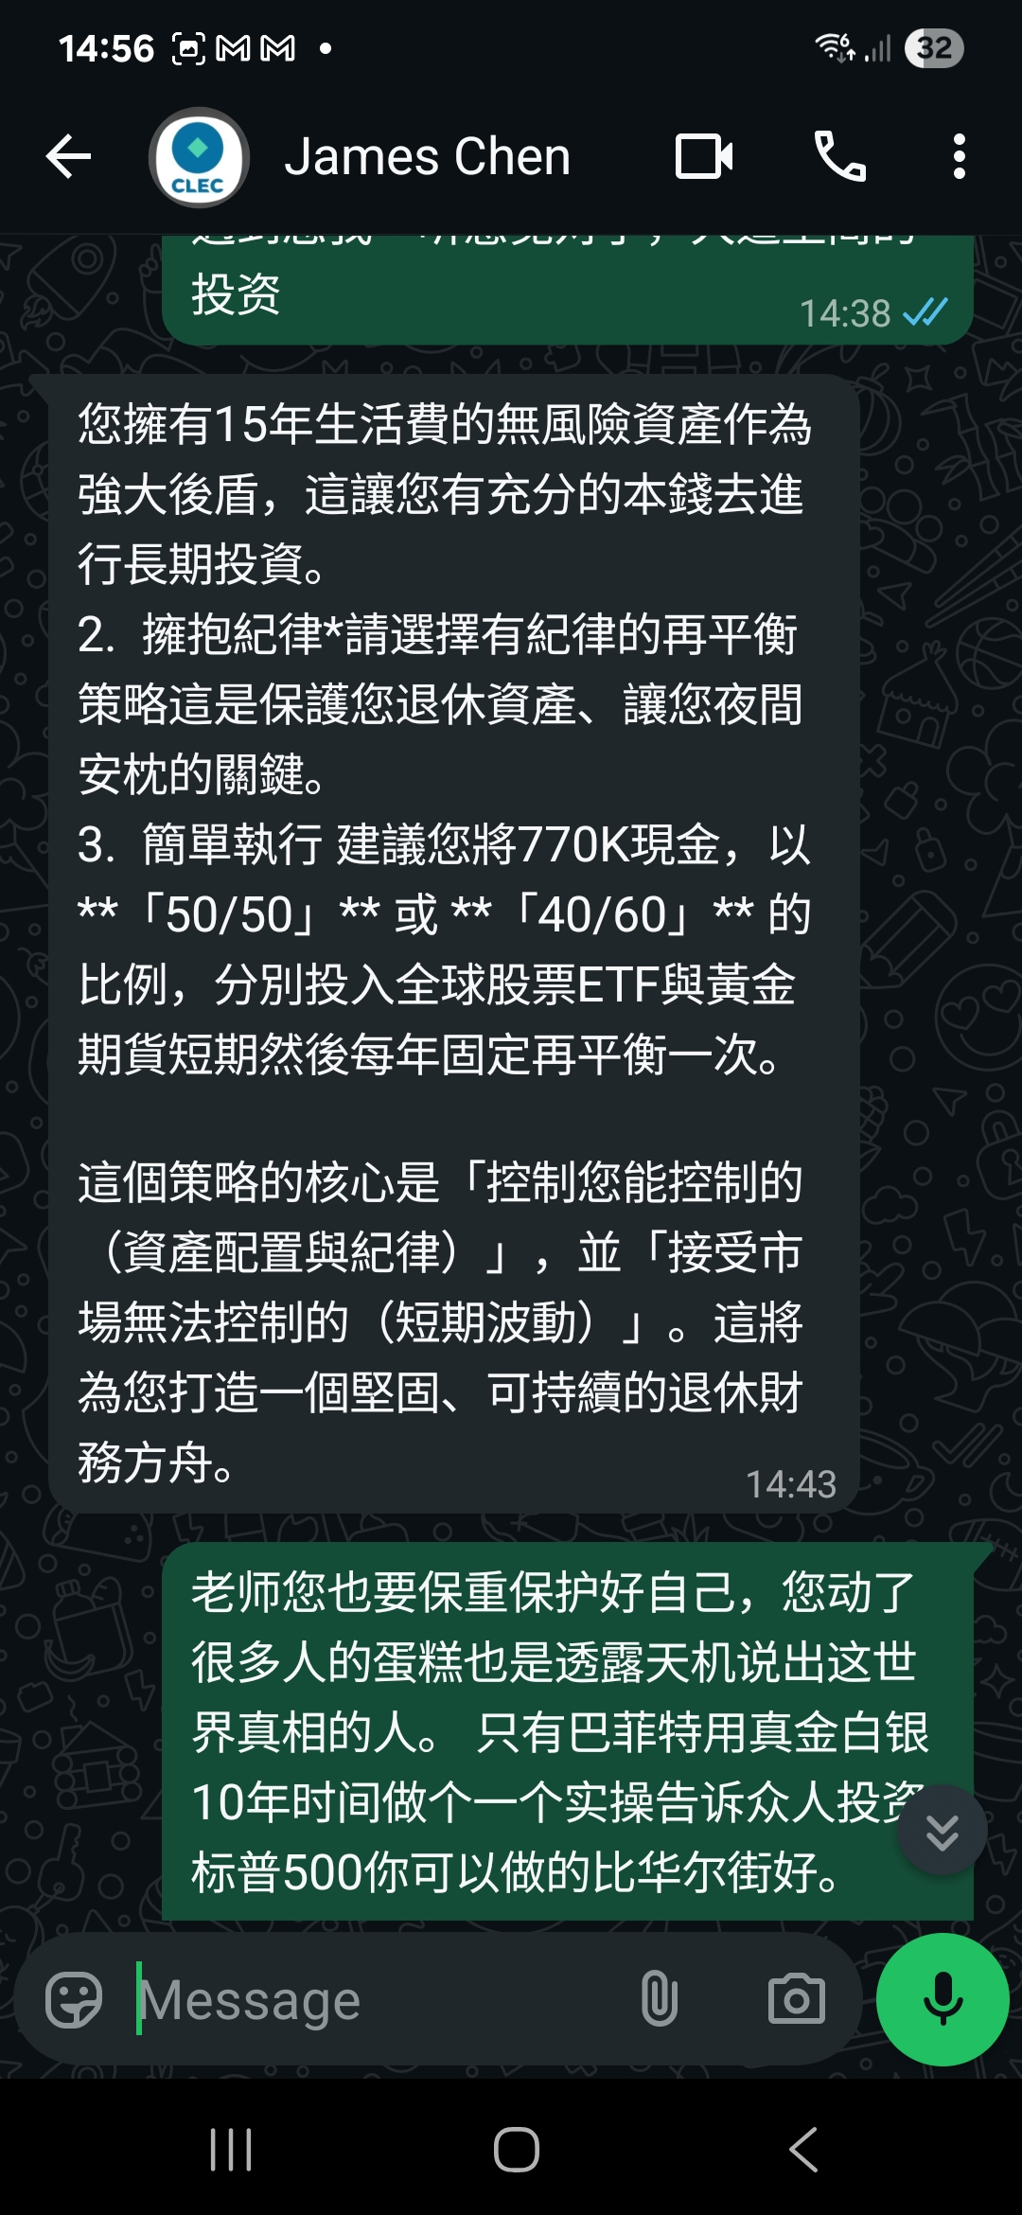
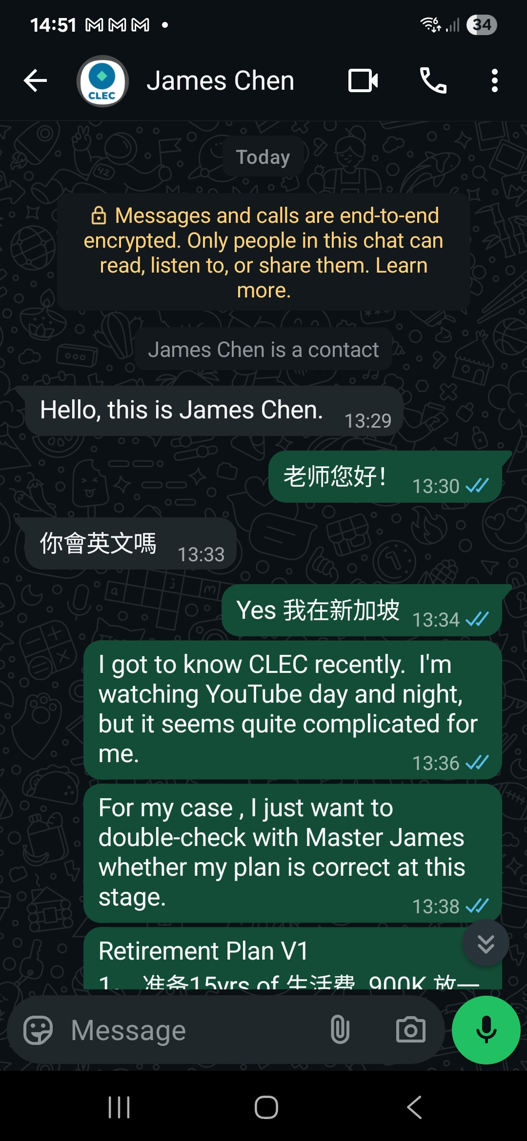
這是詐騙大家要小心，我不會直接跟你們聯絡，
除非你有問題來問我你們要記得在clubhouse我的正確ID @clecchairman

Slide 16
有錢立即市價買進，
打死不賣！買完就睡覺。
哪一個字看不懂
不要再問這樣買可以嗎要分批嗎？
更不要說要等是下跌買進，你不是神！
等待是最笨策略！

Slide 17
終身壽險直接解約贖回，自己投資，資產一輩子會增長四個零，你拿回十萬，一輩子會變十億！你自己可以成長成十億百億，何必放在保險公司爛呢？
不樣再問保險借款的事！
不要保險，不要保險，不要保險！
有保險的立即馬上找附近臨櫃解約，無需跟你的保險經紀糾纏！

Slide 18
非常感謝大家，我想我們讓大家更好方便容易找到我們並找我索取免費的資料，大家不需要花錢去支付費用取得我們的資料。
可以請大家將以下資料分享出去，在未來的上課簡報內我也會將這資料附上去，讓大家看到我的聯絡資訊email 之後寫email 給我方便直接向我索取下載連結，我就會立即馬上將檔案下載連結傳給他，用iCloud傳送，只要有apple iCloud 帳戶（在中國也可以註冊apple account ) 所以在中國內地的人就可以下載檔案。要什麼樣的檔案就可以直接來找我無需找付費的。
寫email給我
clec.hq.director@gmail.com
chenismoney@gmail.com

Slide 19
以下檔案夾在iCloud 只要有 apple icloud account (只要有email 應該都可以申請蘋果帳號）可以打開檔案夾，並下載檔案！未來我將所有文件都放到這兩個檔案夾，讓全世界任何地區國家都可以免費下載！
如果有其他檔案你需要，而不在分享的「教學資料檔案」讓我知道，我可以放進去檔案夾！
教學資料檔案
https://www.icloud.com/iclouddrive/004wqFA70fguEgubgOH6s0KoA

Slide 20
簡報講義檔案夾
https://www.icloud.com/iclouddrive/0c8Px6-zplYRiR9H3V87uwaFw

Slide 21
父母與自己平常建議定期注意的健康檢查與保健
教學資料檔案
https://www.icloud.com/iclouddrive/004wqFA70fguEgubgOH6s0KoA

Slide 22
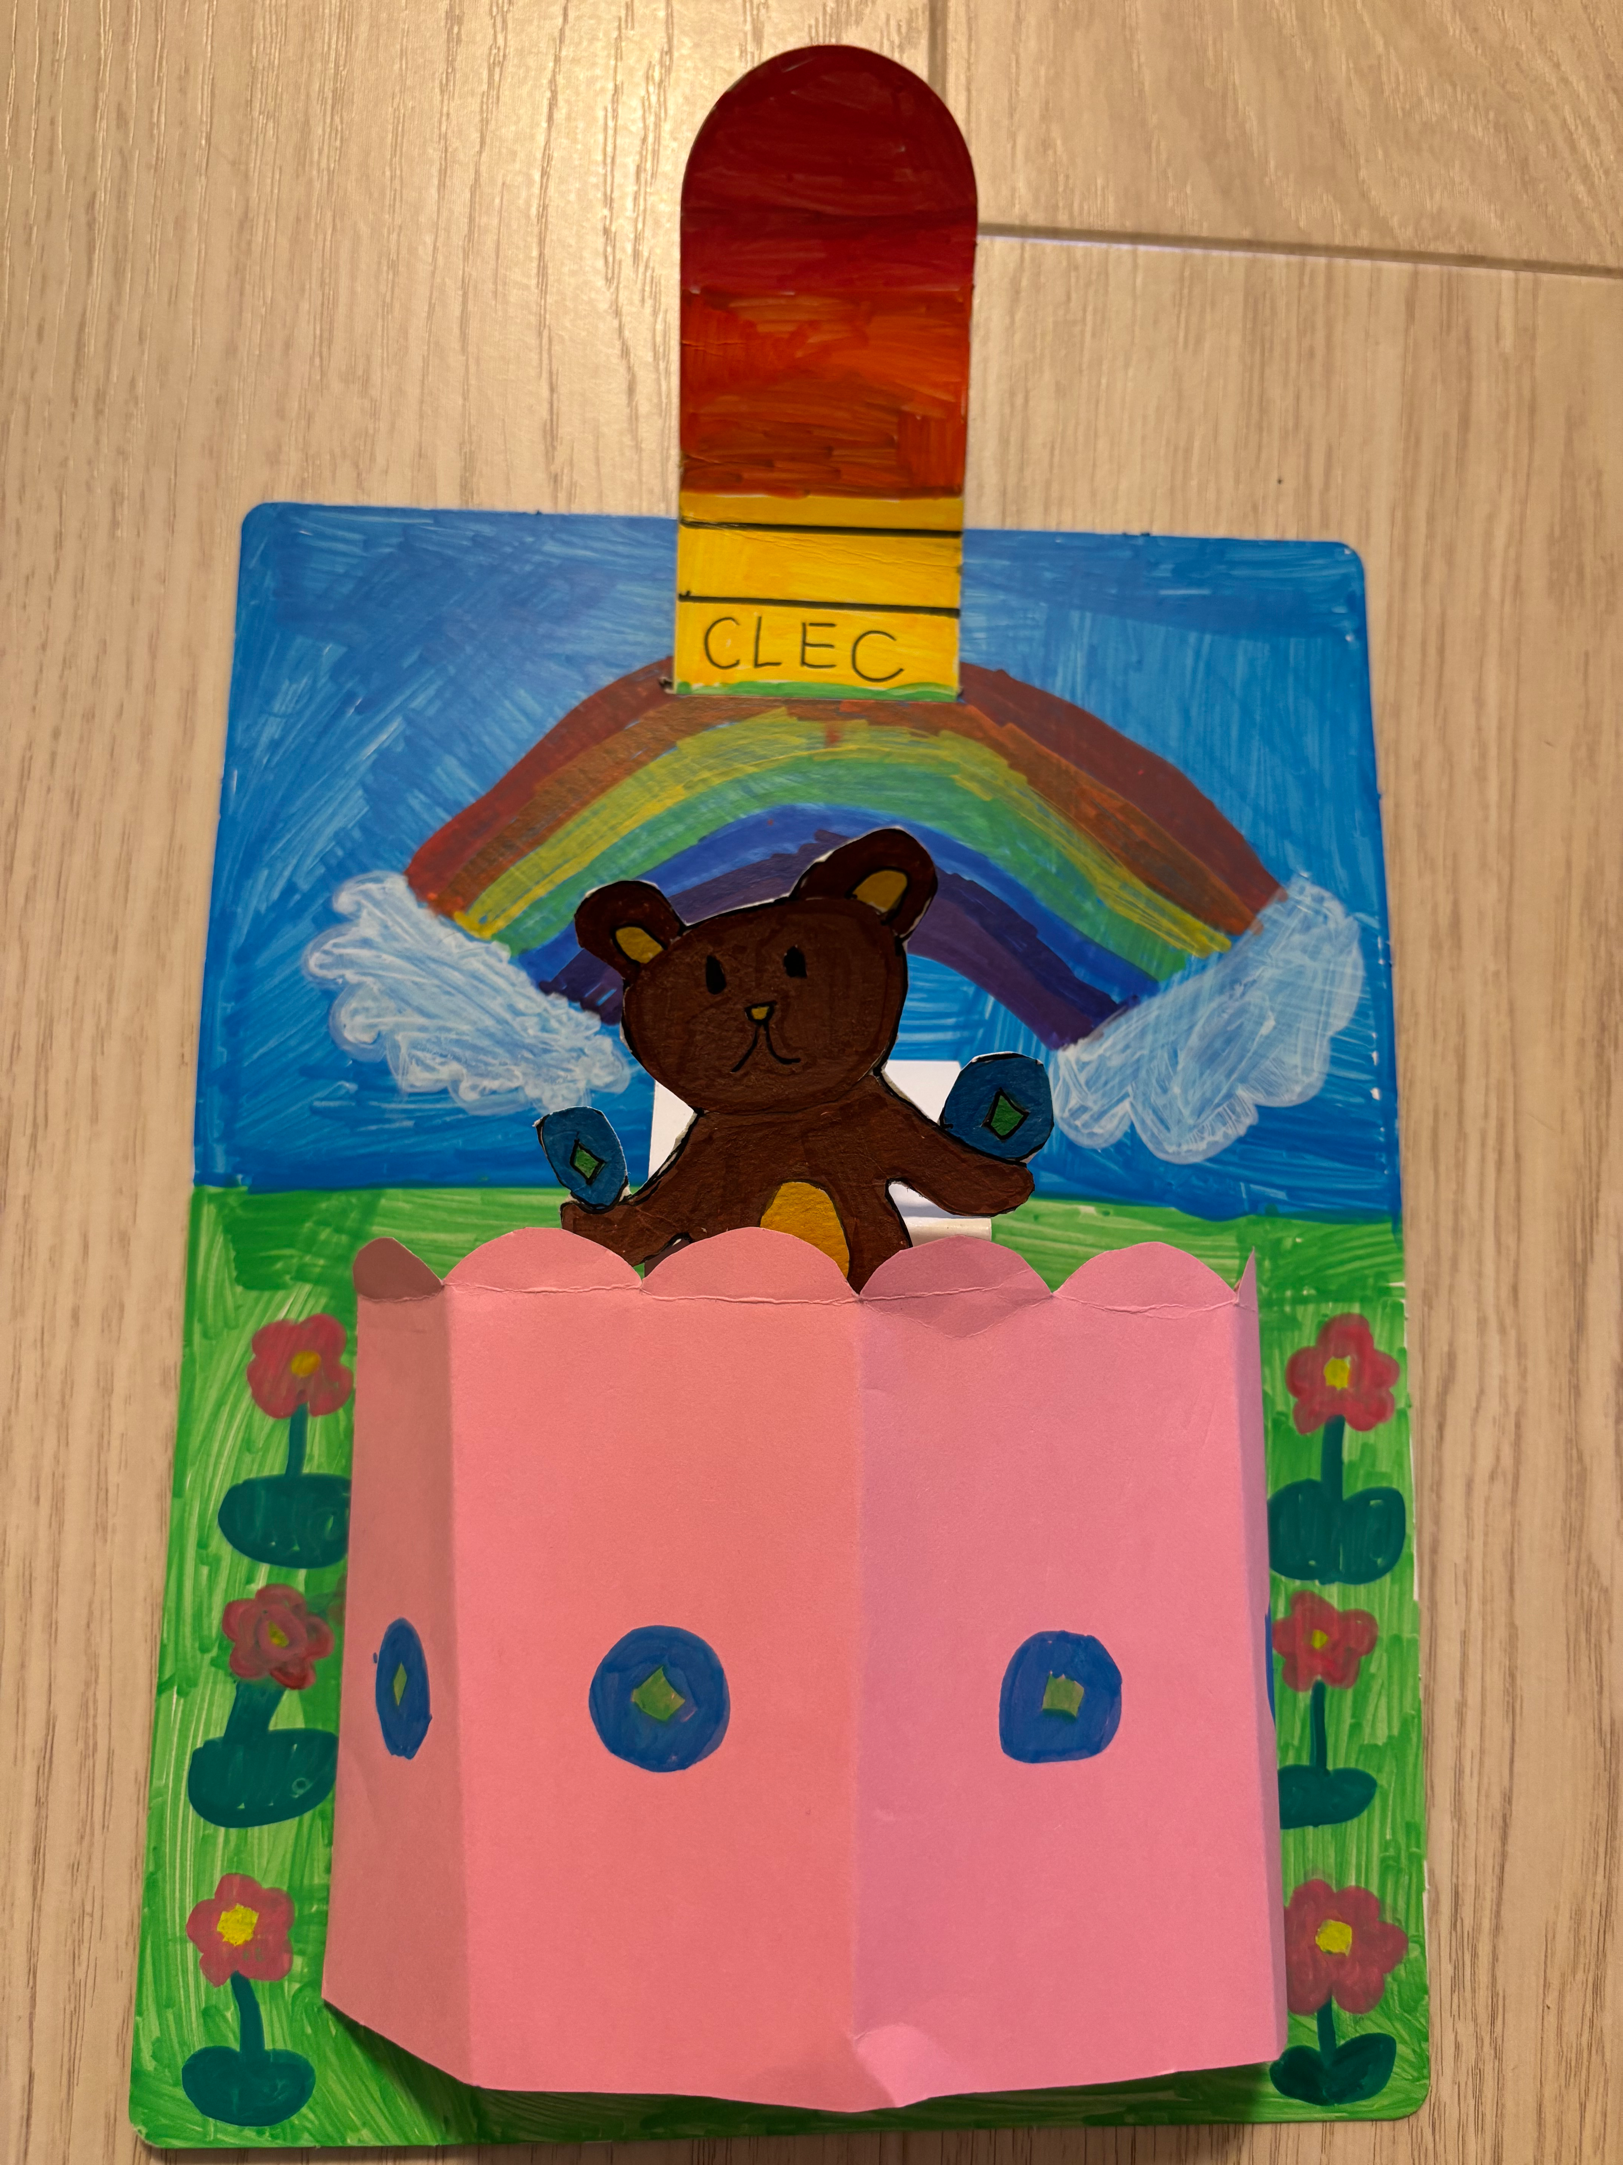
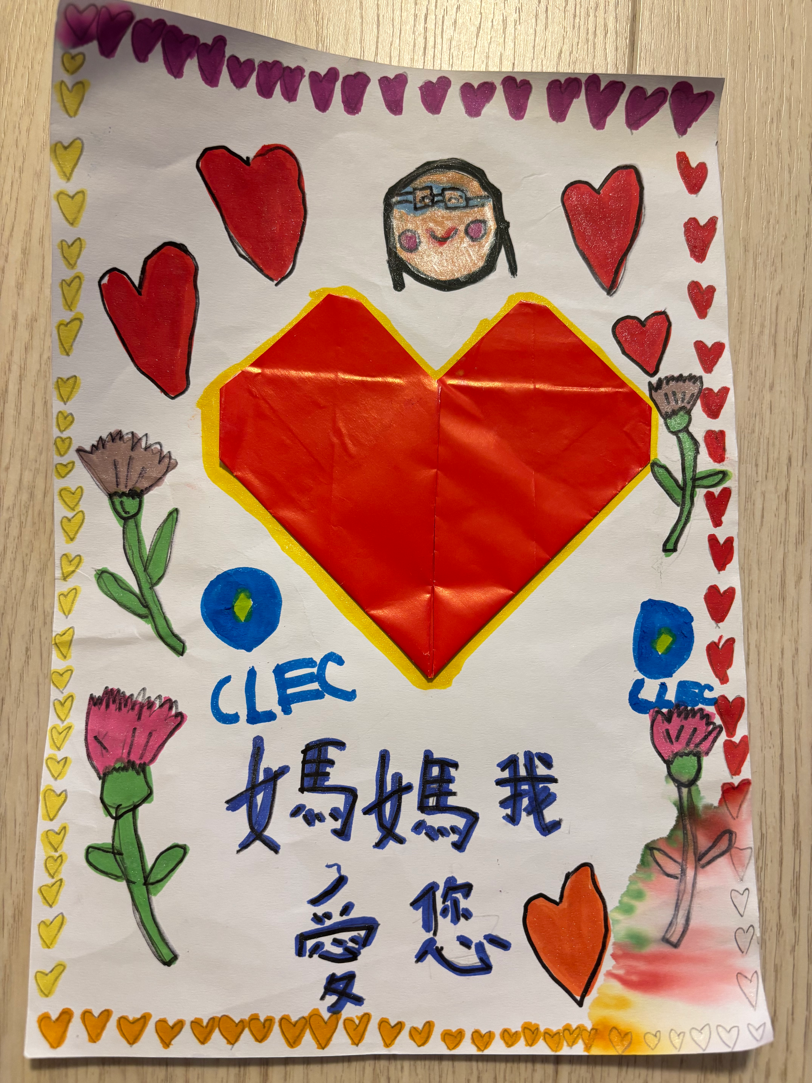
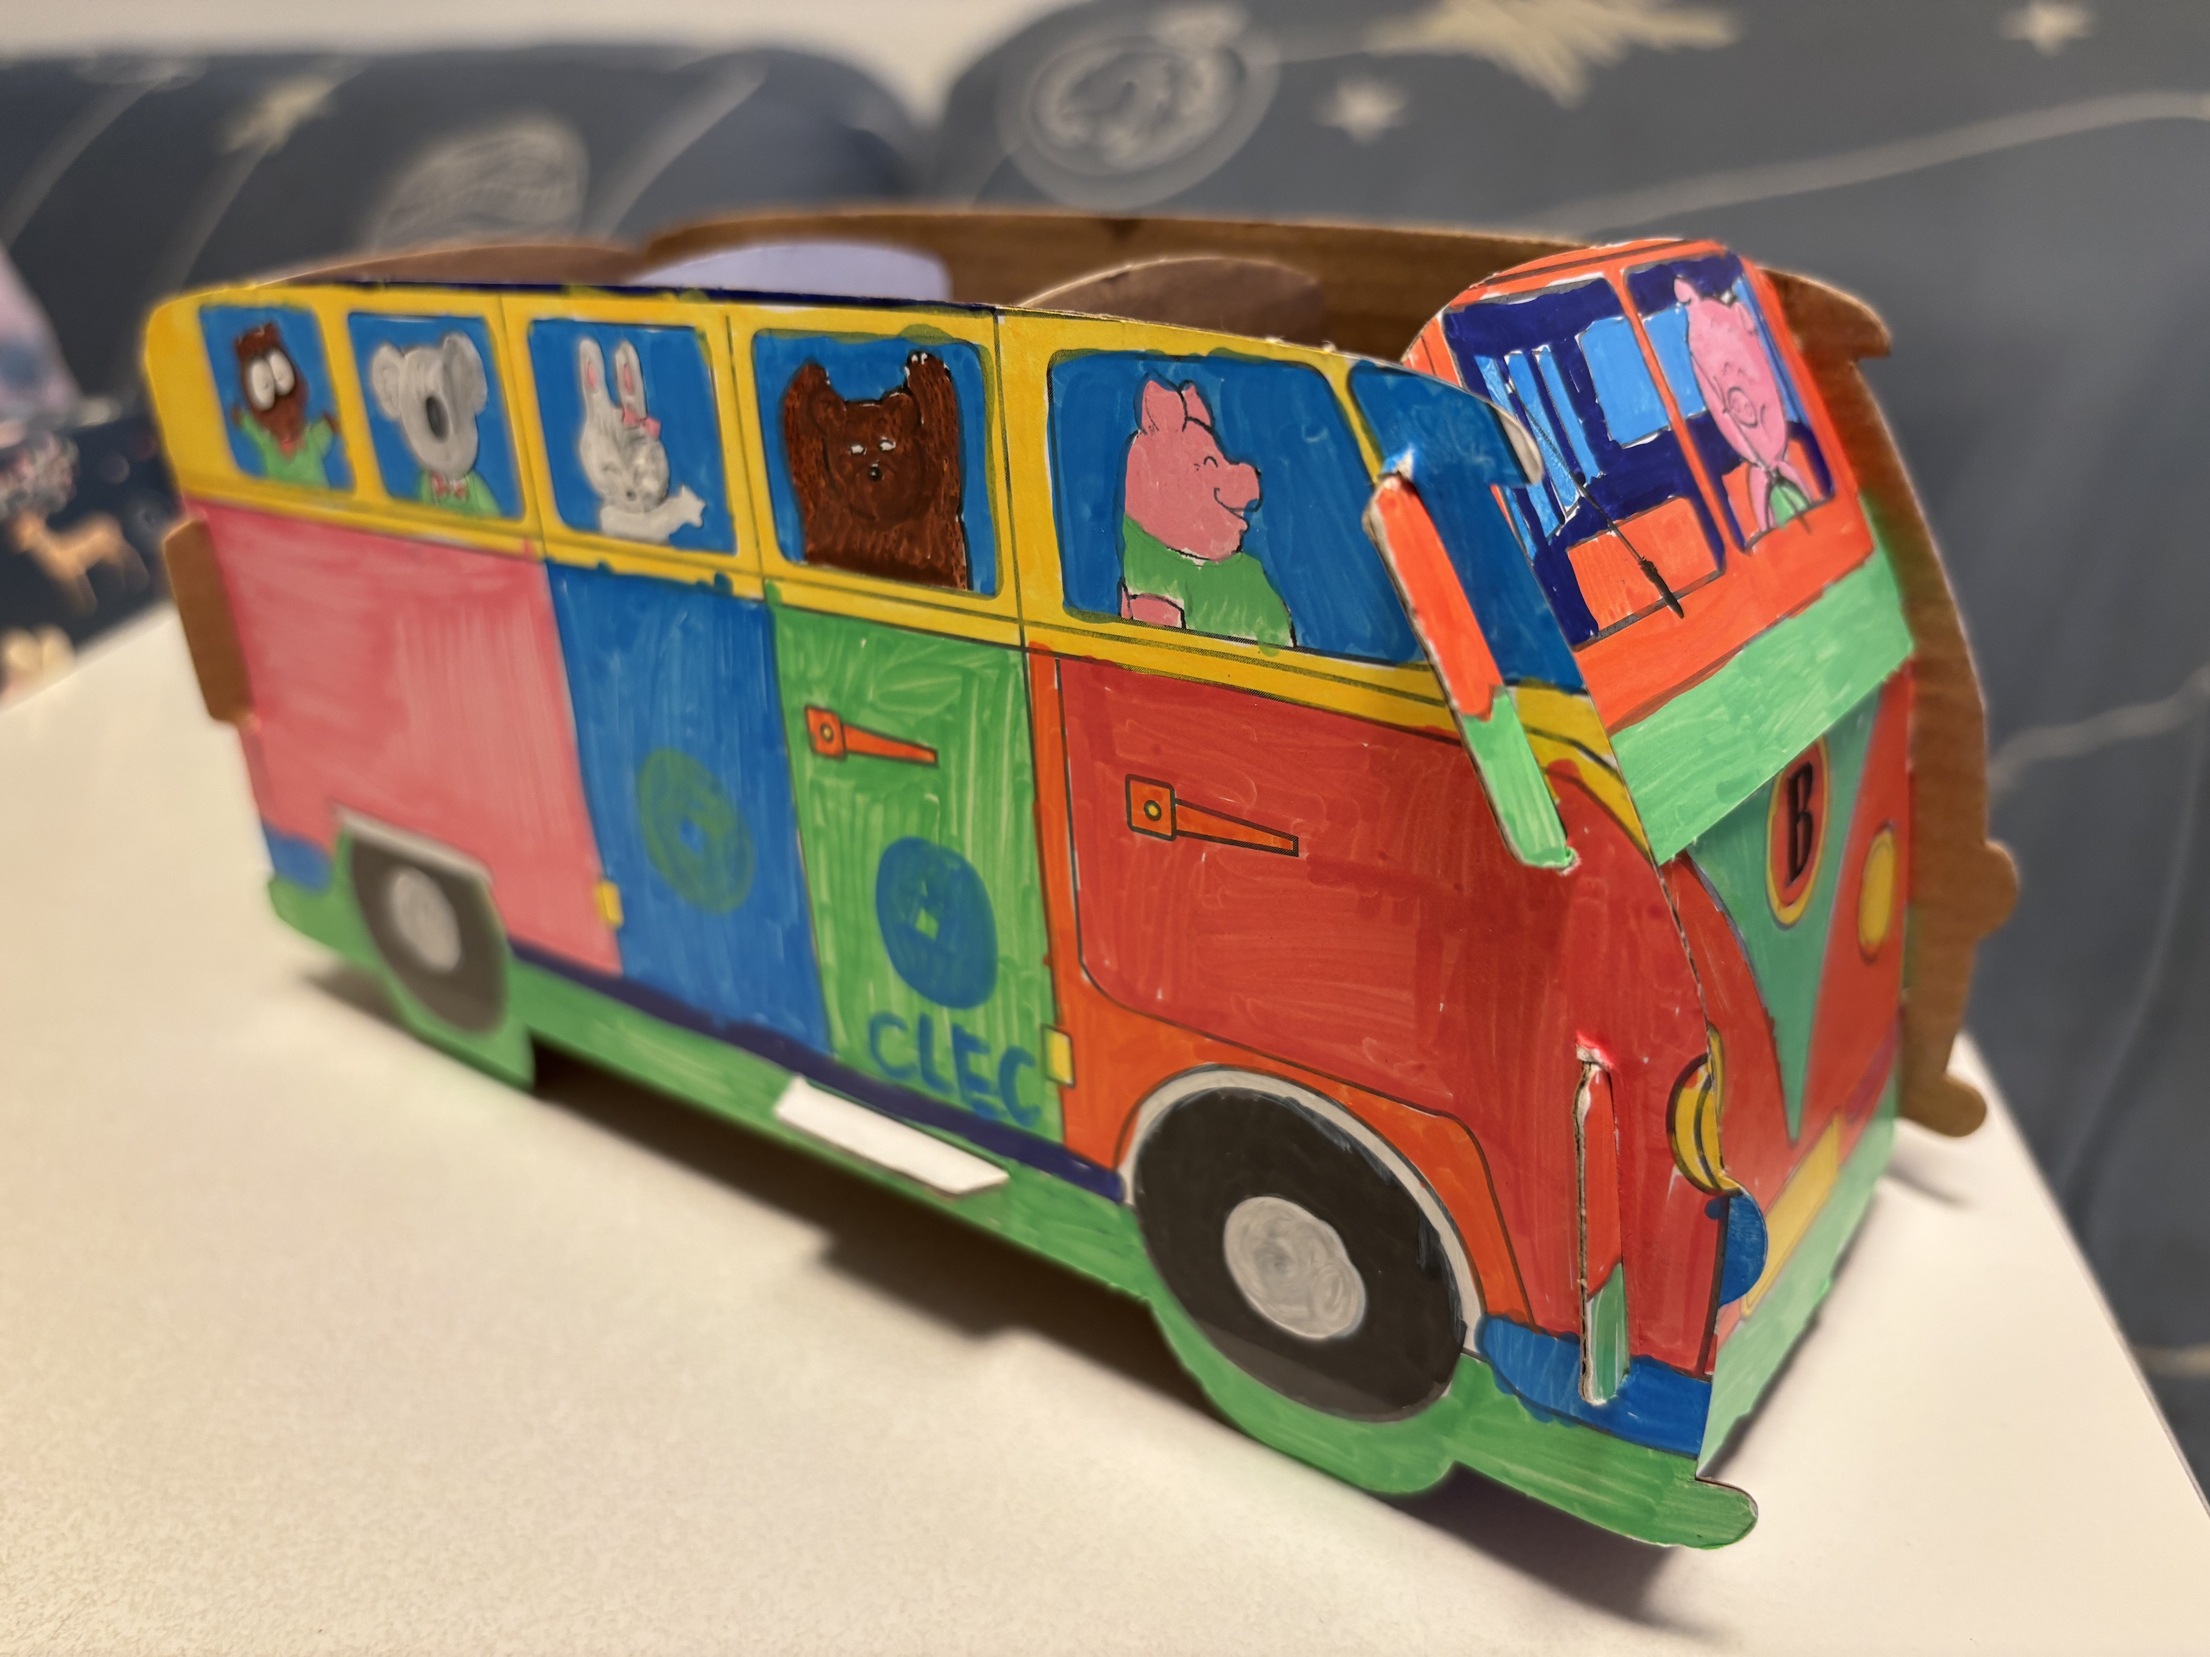
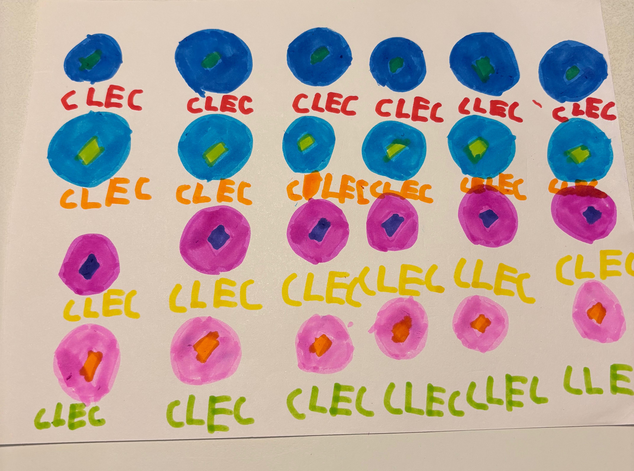
今天暫時還不請教老師問題，想跟老師分享我的女兒，我的兩個孩子還不懂投資，現在也還很天真可愛，我在聽老師課程時，他們偶爾也會聽到，現在也會嚷嚷上口「有錢就買，打死不賣」、「我們都是資本家」、「老師說孩子要你陪他玩，你就去陪他玩，陪伴孩子才是最重要的」之類的，讓我覺得很可愛的點還有，他也在學校美勞課的作品畫上CLEC的logo，上次看到老師分享學員的CLEC寶寶的照片，也吵著說自己也是CLCE寶寶（抱歉了，孩子，你們已經不是寶寶了），再次感謝老師讓我這種一般的工薪階級，也能對未來充滿希望，隨信分享孩子們的美勞作品，孩子們也期待分享給James老師欣賞。

Slide 23
想跟老師說
今天2寶出生摟 !
是CLEC寶寶👶
原本我們夫妻不敢生第二胎
聽老師的
趁年輕遊樂場的器材先玩再說先別想太多了！
今年個人股票資產433也到9位數了～～
等待時間邁向10位數🎉
再繼續學習老師的人生觀，快樂富有，幫助人類之生活，孕育繼起之生命！

Slide 24
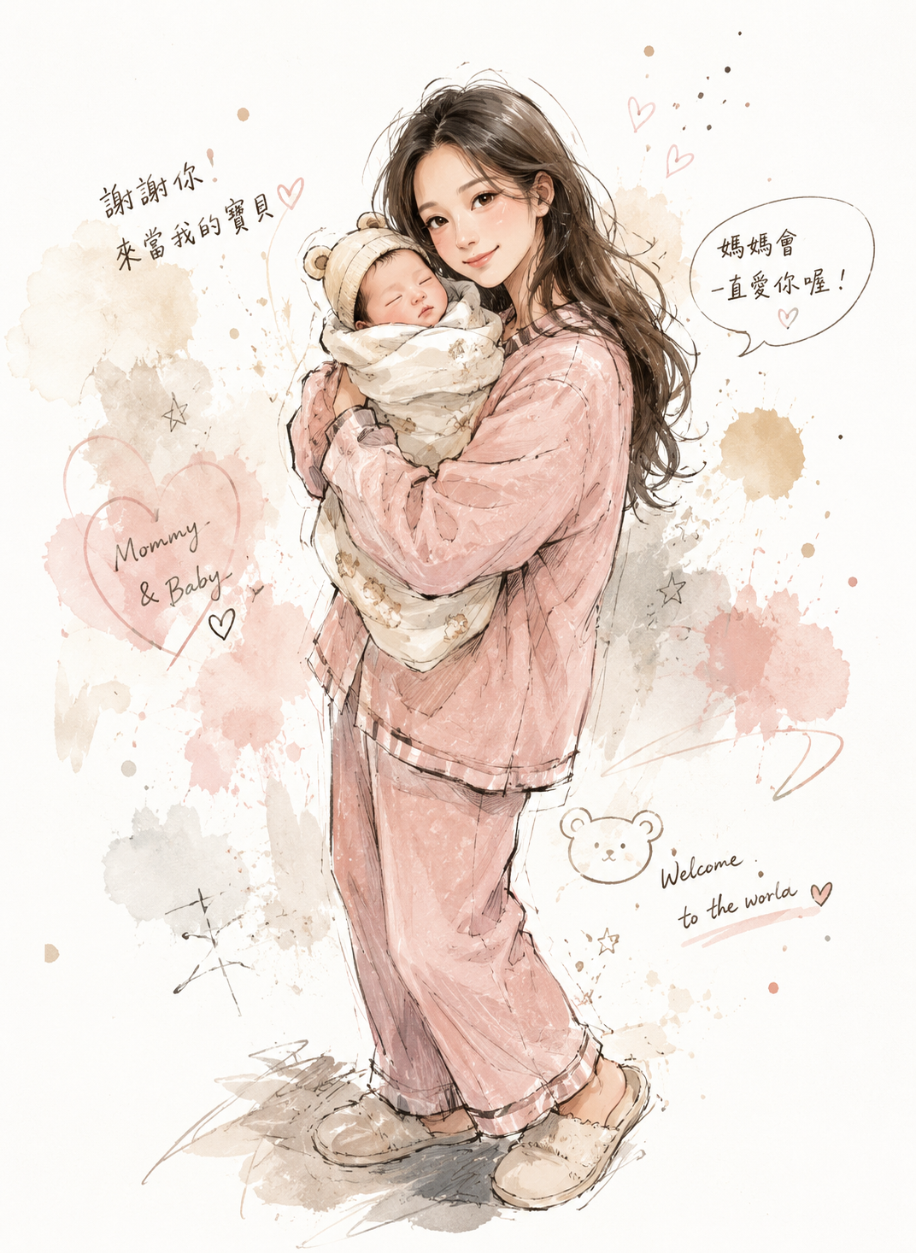

Slide 25

### 文章上線 ###【乘豐領導生命艦隊】
(A0023) 如何安全借出還得起的資金做投資？
https://cfnavi.org/a0023/

Slide 26
一切都不存在！
今天看了一部影片，一個YouTube分享他得到大腸癌的經驗，當你被審判你得到癌症之後，你過去所有的煩惱全部消失，你所有的計劃就一切停止。
所以想像一下自己如果是今天是最後一天，你現在的煩惱還存在嗎？在人終將一死的面前，人生無需要煩惱嗎？

Slide 27
對的事立即馬上做，就是謹慎
錯的事立即馬上做，就是魯莽
分辨什麼是對的？什麼是錯的？是智慧。

Slide 28
公司是永恆的，我們的生命是有限的，不要用我們有限的生命去服務一個永恆無情的無機體！
未來所謂的公司都將會是A I跟機器人，人類早晚要被公司與工作淘汰，你為這種公司賣命值得嗎？
我們人類要作為這些公司的主人，要當他們的股東，當資本家而不是當最後將變成垃圾被丟棄的勞工。

Slide 29
只要能夠用穩定的現金流支付，每個月貸款的繳款就是安全的貸款！
穩定現金流的來源可以從你的薪資來（退休金）也可以從被動收入來如房子出租的租金和穩定高股息取得穩定現金流，積極一點可以用安全的股票質押借款率取的穩定現金流！
租金和高股息的穩定現金流需要打個折，因為房子可能會有空閒幾個月租不出去，高股息的股息支付金額也是會上下變動，所以打個八折是必要的，留足夠的現金應急也是必要的。
這跟是否已經退休沒退休其實關係不大，有些退休的人有退休金也有租金收入和可以投資高股息取得穩定現金流。

Slide 30
不可以當保人！你沒有理由幫同學當保人！除非你可以直接將這筆錢給他當作叼進水溝了～！
你借錢給人或當保人就是你可以負擔這債務，你付得起才做！
哪更好的方式，直接給他錢，如果你給得起，不需要借他，也不是當保人，。就職姐給他說不用還了！
如果你沒能力直接將他需要的資金直接匯錢到他的帳戶，說不用還了，你就沒有能力當他的保人更沒能力借錢給任何人！
這是最簡單，衡量你要不要當保人和你要不要將錢借出去，你如果根本就不要這個錢了，你把錢拿給他就說這不是借就直接就給你了，你不用還，那你就有這個能力。不想將錢要回來的錢才能給人家。

Slide 31
資本主義的社會環境和輿論是非常的可怕，尤其製造對立和對富人的敵意，讓很多貧窮的人認為貧窮才是正常的，認為這些富人一定是做了什麼傷天害理的事，所以讓99.9999%的勞工，不只是對富人跟資本主義的敵對，甚至於合理化自己當勞工的神聖。

Slide 32
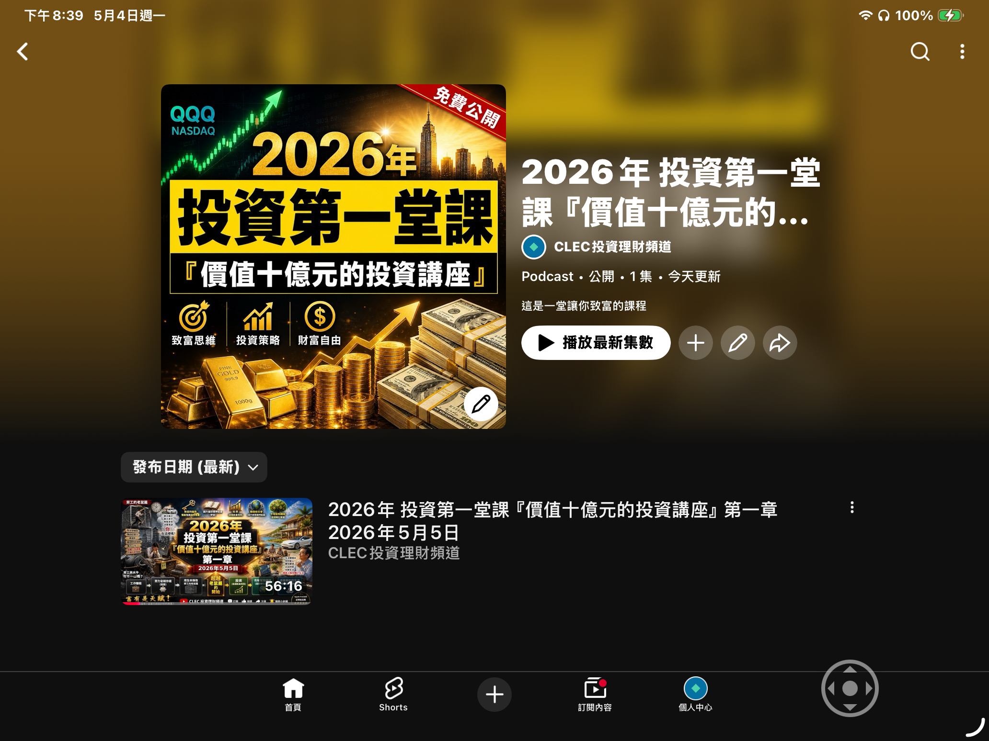
在 YouTube 上觀看「2026年 投資第一堂課『價值十億元的投資講座』」
https://youtube.com/playlist?list=PLiskER8xug1d5adCiettxa-qaras_mq4k&si=uIM4OFZPv4Kg0WpY

Slide 33
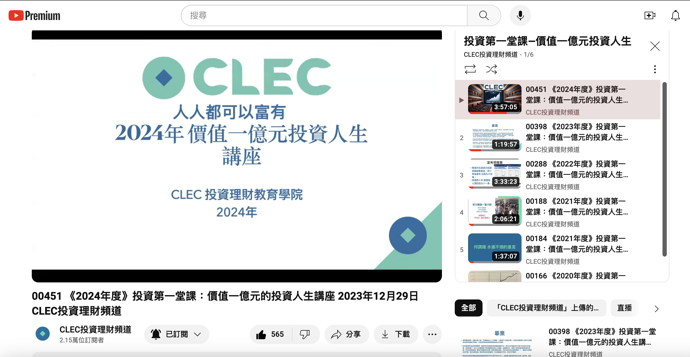
CLEC 投資理財教育學院
00451 《2024年度》投資第一堂課：價值一億元的投資人生講座 2023年12月29日 CLEC投資理財頻道
https://youtu.be/4FMjmyBpTzw

Slide 34
市場天天都上漲
很美好、很快樂
🍂🌷🌹🌸🌼🌺🌻
🌞💫✨🌟🌈🌈❤️

Slide 35
我們在 YouTube 留言區有置頂留言，可以下載講義，和其他相關連接資訊。
或寫email 給我
chenismoney@gmail.com
clec.hq.director@gmail.com

